Slide 1

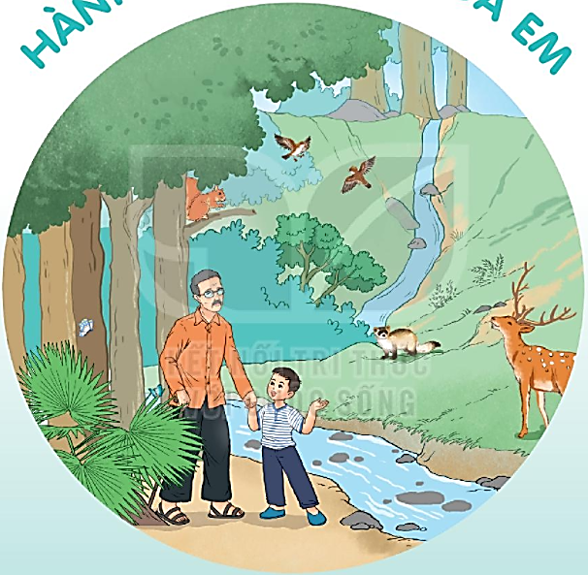
HÀNH TINH XANH CỦA EM

Slide 2
HẠT THÓC
THỨ TƯ NGÀY 2 THÁNG 3 NĂM 2022

Slide 3
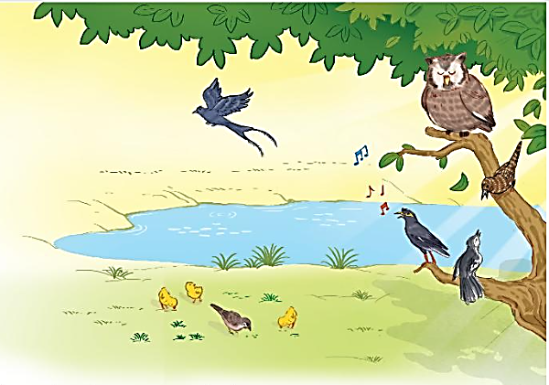
VÈ CHIM
BÀI 9
BÀI 9
Hãy kể tên các loài chim mà em biết

Slide 4


VÈ CHIM
BÀI 9
BÀI 9
TIẾT 1 – 2
ĐỌC

Slide 5

VÈ CHIM
Tính hay mách lẻo
Thím khách trước nhà
Hay nhặt lân la
Là bà chim sẻ
Có tình có nghĩa
Là mẹ chim sâu
Giục hè đến mau
Là cô tu hú
Nhấp nhem buồn ngủ
Là bác cú mèo…
(Đồng dao)
Hay chạy lon xon
Là gà mới nở
Vừa đi vừa nhảy
Là em sáo xinh
Hay nói linh tinh
Là con liếu điếu
Hay nghịch hay tếu
Là cậu chìa vôi
Hay chao đớp mồi
Là chim chèo bẻo

Slide 6
Các từ khó phát âm
lon xon
liếu điếu
chèo bẻo
mách lẻo
nhấp nhem

Slide 7
Các từ cần giải nghĩa
(Chạy) lon xon
: dáng chạy nhanh và trông rất đáng yêu.
tếu
: hành động, lời nói vui nhộn, cố tình gây cười
(Nhặt) lân la
: nhặt loanh quanh không đi xa
Nhấp nhem
: (mắt) lúc nhắm lúc mở

Slide 8
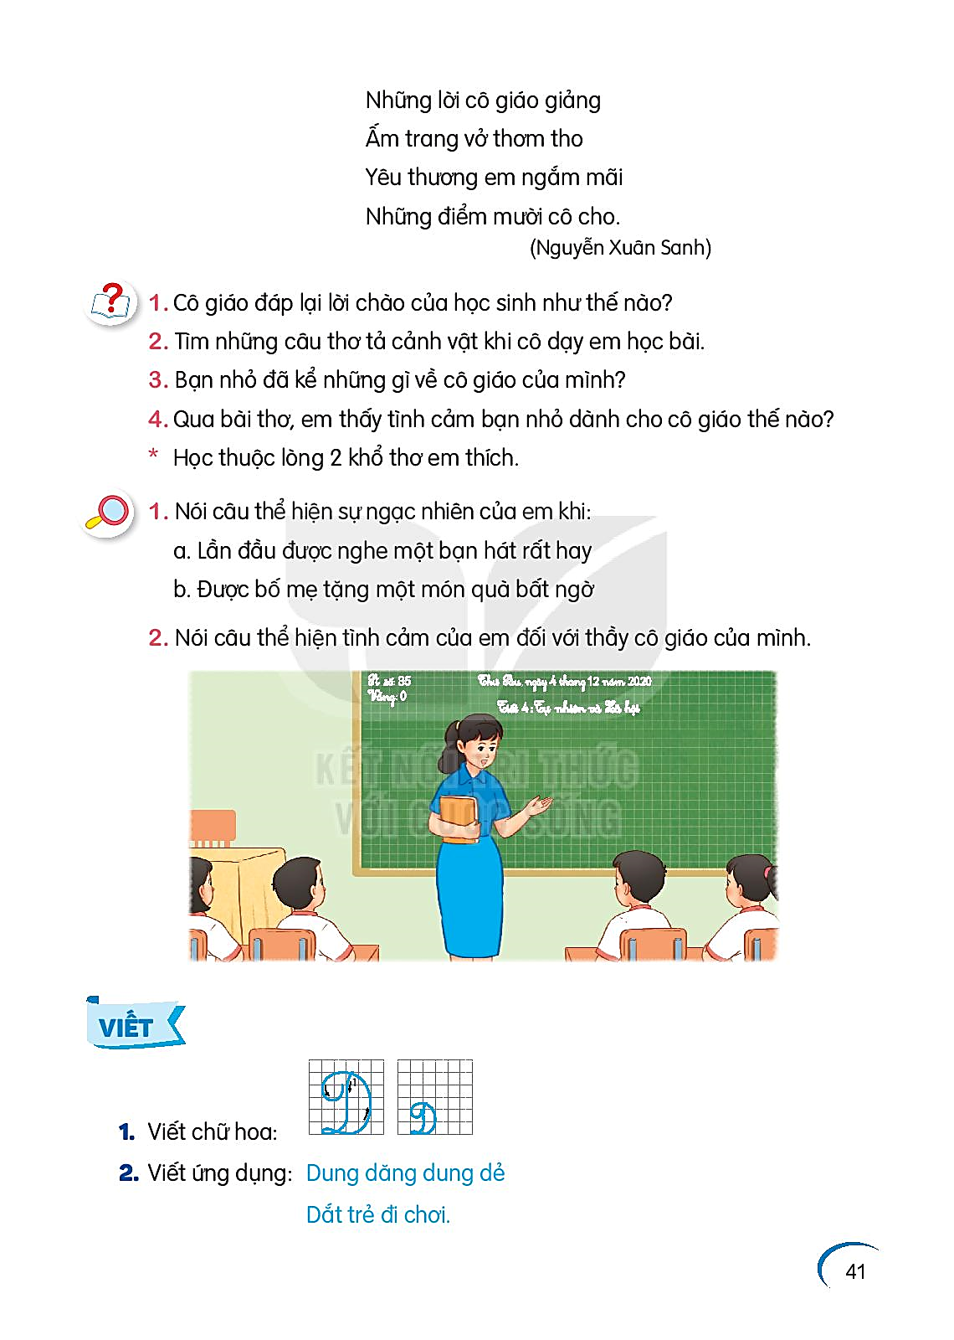
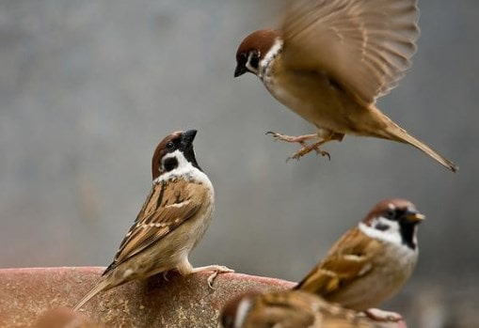
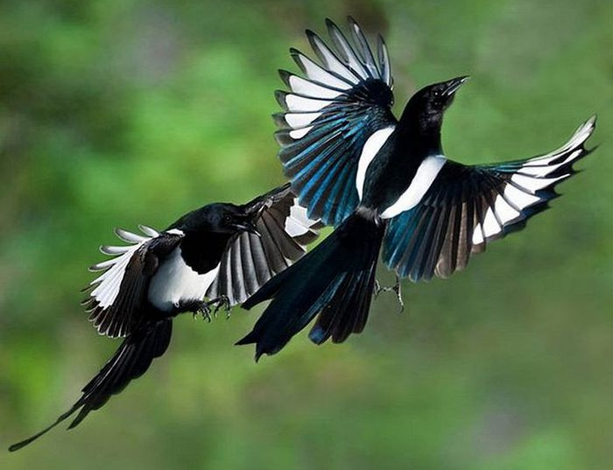
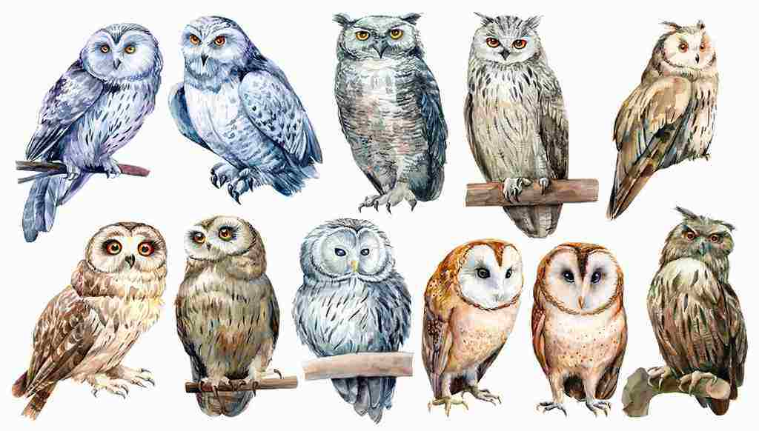
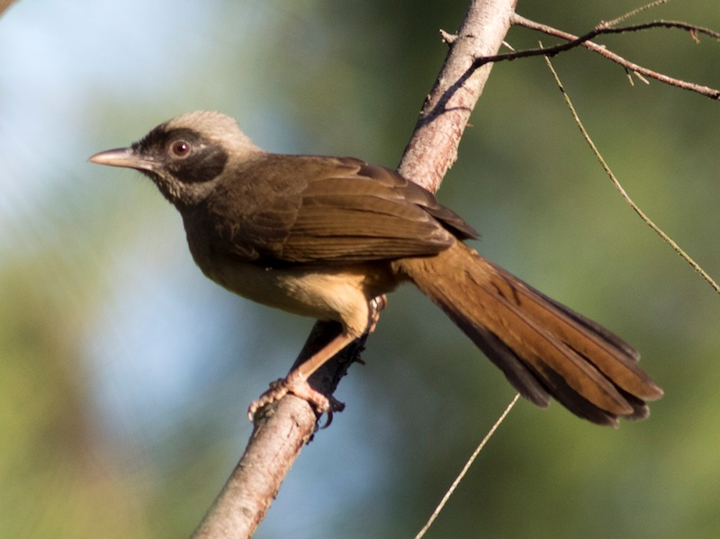
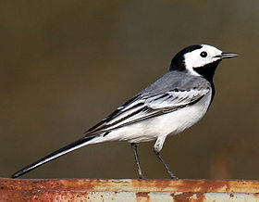
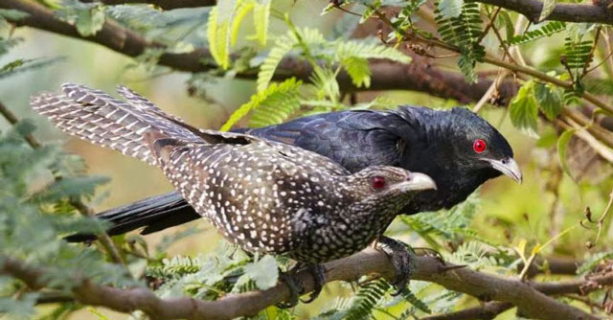
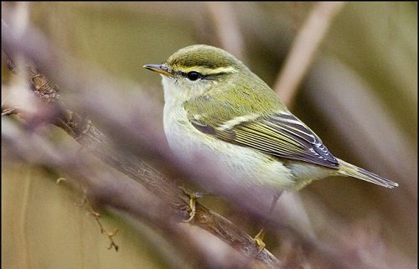
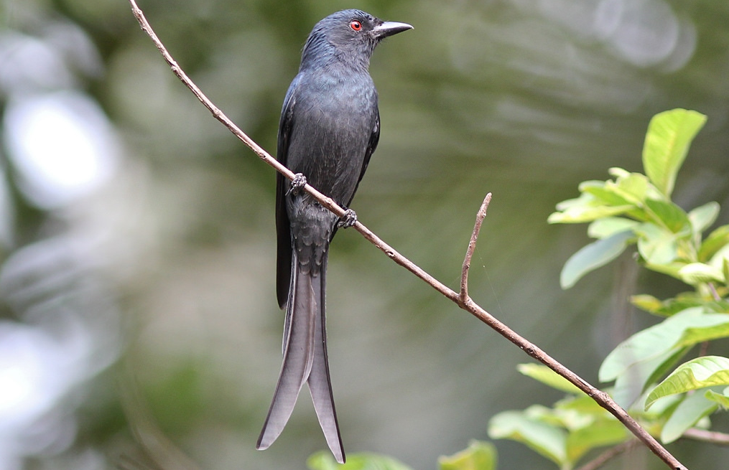
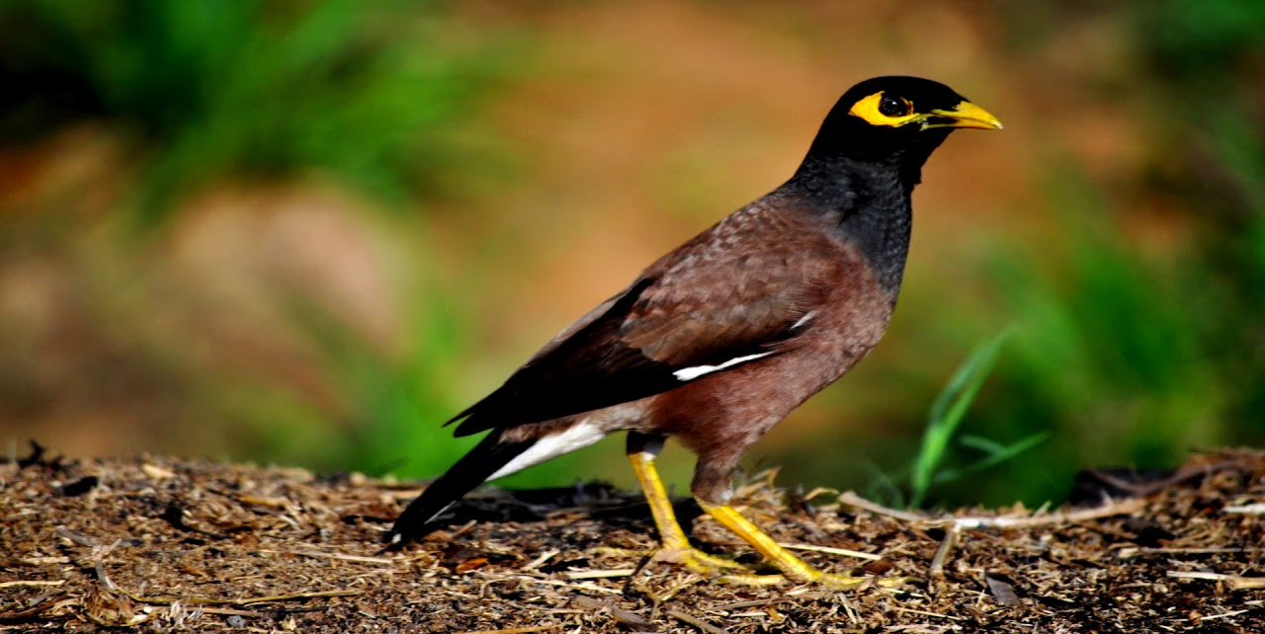

TRẢ LỜI CÂU HỎI
1. Tên các loài chim được nhắc đến trong bài:
gà, sáo, liếu điếu, chìa vôi, chèo bẻo, chim khách, sẻ, chim sâu, tu hú, cú mèo.

Slide 9
TRẢ LỜI CÂU HỎI
1. Tên các loài chim được nhắc đến trong bài:
gà, sáo, liếu điếu, chìa vôi, chèo bẻo, chim khách, sẻ, chim sâu, tu hú, cú mèo.
3. Tìm từ ngữ chỉ hoạt động của các loài chim trong bài vè

Slide 10
VÈ CHIM
Tính hay mách lẻo
Thím khách trước nhà
Hay nhặt lân la
Là bà chim sẻ
Có tình có nghĩa
Là mẹ chim sâu
Giục hè đến mau
Là cô tu hú
Nhấp nhem buồn ngủ
Là bác cú mèo…
(Đồng dao)
Hay chạy lon xon
Là gà mới nở
Vừa đi vừa nhảy
Là em sáo xinh
Hay nói linh tinh
Là con liếu điếu
Hay nghịch hay tếu
Là cậu chìa vôi
Hay chao đớp mồi
Là chim chèo bẻo

Slide 11
Học thuộc 8 dòng đầu
Hay chạy lon xon
Là gà mới nở
Vừa đi vừa nhảy
Là em sáo xinh
Hay nói linh tinh
Là con liếu điếu
Hay nghịch hay tếu
Là cậu chìa vôi

Slide 12
Học thuộc 8 dòng đầu
Hay chạy lon xon
Là gà mới nở
Vừa đi vừa nhảy
Là em sáo xinh
Hay nói linh tinh
Là con liếu điếu
Hay nghịch hay tếu
Là cậu chìa vôi

Slide 13
Học thuộc 8 dòng đầu
Hay chạy lon xon
Là gà mới nở
Vừa đi vừa nhảy
Là em sáo xinh
Hay nói linh tinh
Là con liếu điếu
Hay nghịch hay tếu
Là cậu chìa vôi

Slide 14
Luyện tập
1. Tìm những từ ngữ chỉ người được dùng để gọi các loài chim dưới đây:
bác cú mèo
em sáo xinh
cậu chìa vôi
cô tu hú
2. Đặt một câu với từ ngữ ở bài tập trên.
VD:
B
có đôi mắt rất tinh.
→ nêu đặc điểm
C
đang bay đi kiếm mồi.
→ nêu hành động

Slide 15

VÈ CHIM
TIẾT 3
VIẾT

Slide 16
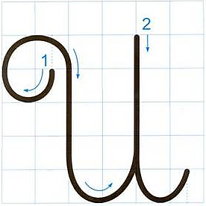
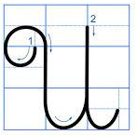
CHỮ HOA U,Ư
Viết chữ hoa U,

Slide 17
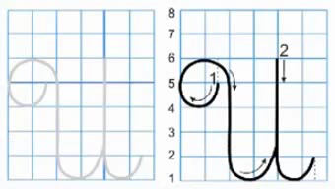
Viết chữ hoa U (Cỡ vừa)

Slide 18
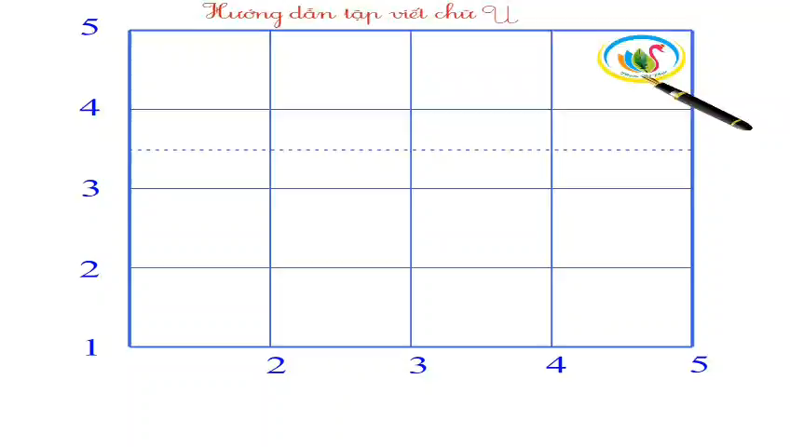
Viết chữ hoa U (Cỡ nhỏ)

Slide 19
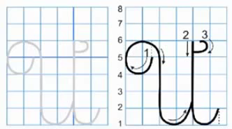
Viết chữ hoa Ư (Cỡ vừa)

Slide 20
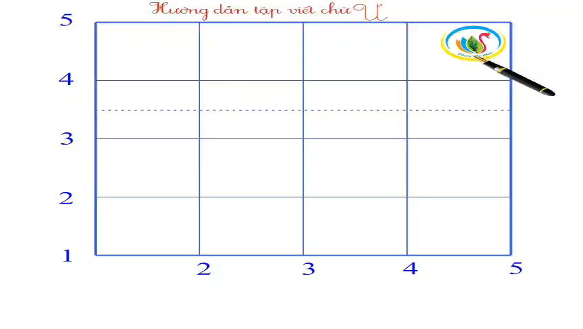
Viết chữ hoa Ư (Cỡ nhỏ)

Slide 21

Viết ứng dụng
Rừng U Miζ có ηΗϛu loài εim Ǖίý. .
a. Chữ cái nào được viết hoa?
→ Chữ R, U, M
b. Những chữ cái nào cao 2.5 li ?
→ Chữ R, U, M, g, h, l, y

Slide 22

CẢM ƠN HỌA MI
Truyện cổ An – đéc - xen
TIẾT 4
NÓI VÀ NGHE

Slide 23
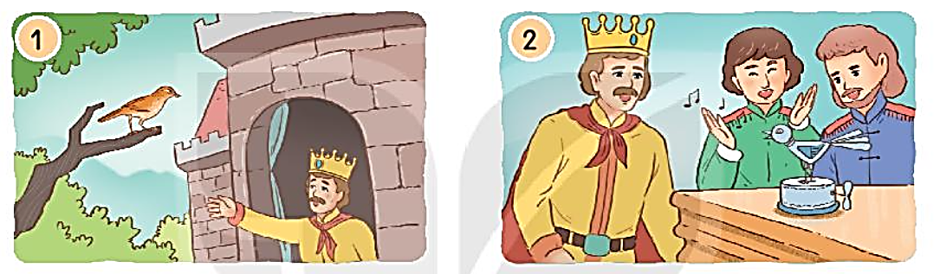
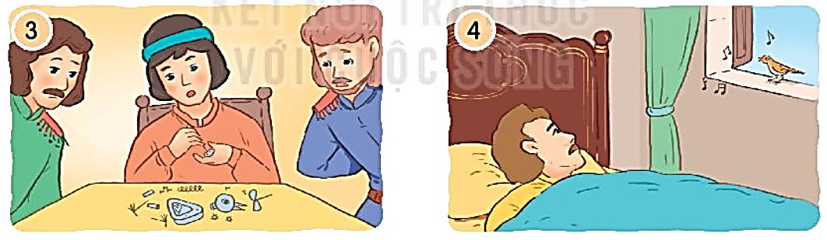
Nhà vua tự hào vì có con chim quý.
- Nhà vua được tặng chim máy.
- Vì nhà vua không để ý đến chim họa mi nữa.
Chim đồ chơi hỏng, mọi người không ai sửa được.
Vua ốm, họa trở về cất tiếng hót khiến vua khỏi bệnh.

